Slide 1

T
CUAI Advanced Multimodal팀
2024.04.30
발표자 : 오규안

Slide 2
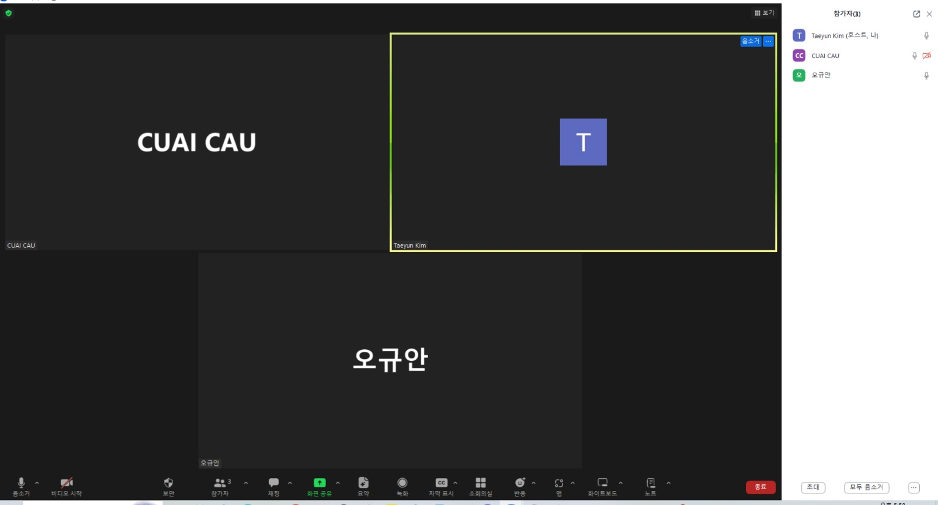
스터디원 소개 및 만남 인증
스터디원 1 : 오규안 (AI)
스터디원 2 : 김태환 (AI)
스터디원 3 : 김태윤 (소프트웨어)

Slide 3
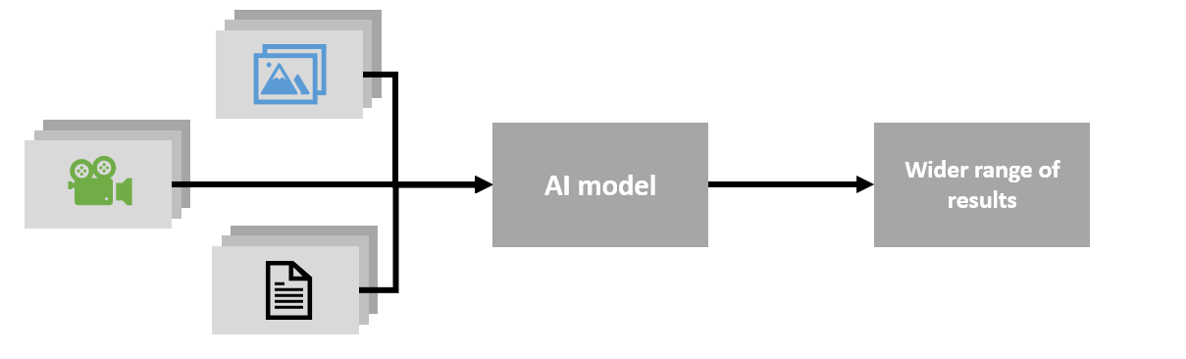
주제 선정
"Text-Image based Multimodal AI"

Slide 4
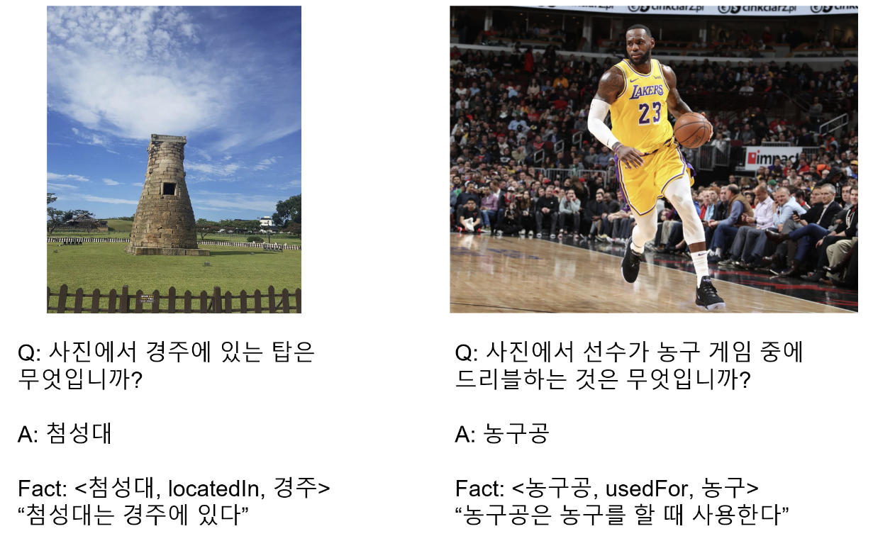
VQA: Visual Question Answering

Slide 5
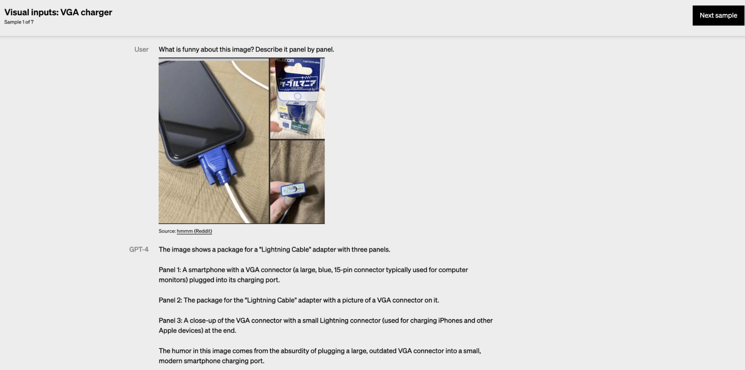
VQA: Visual Question Answering

Slide 6
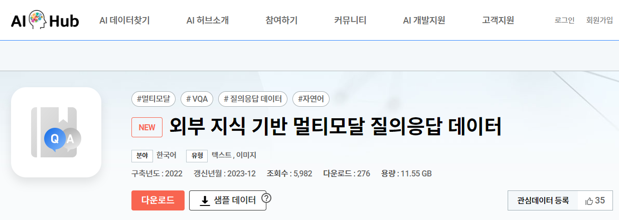
데이터셋

Slide 7
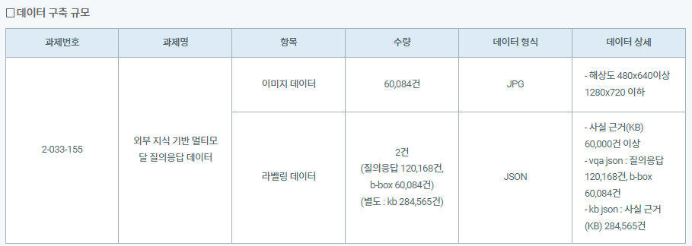
데이터셋 구성

Slide 8
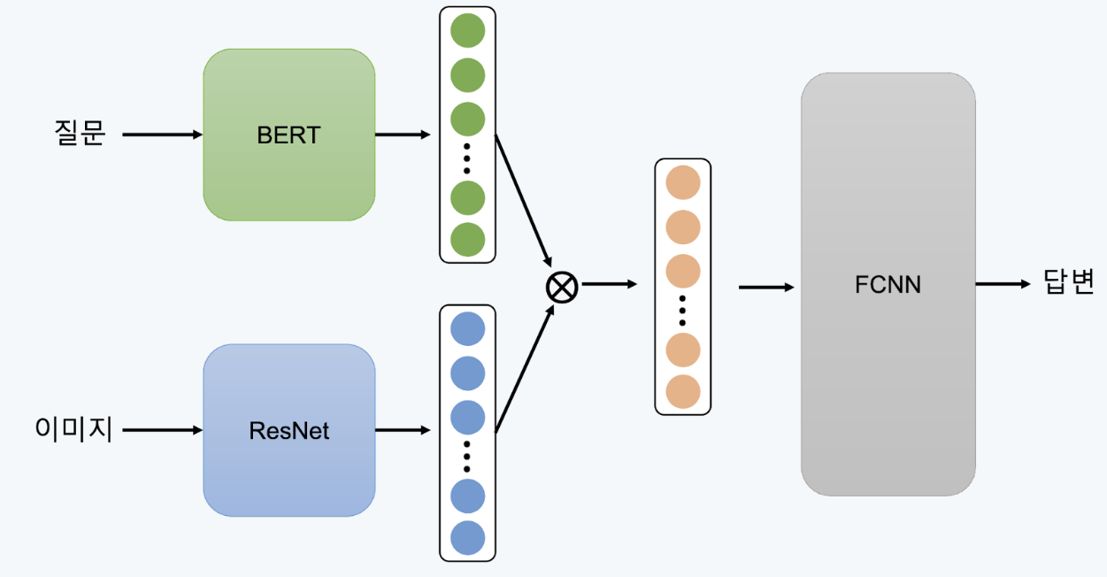
방법 01. BERT & ResNet Model

Slide 9
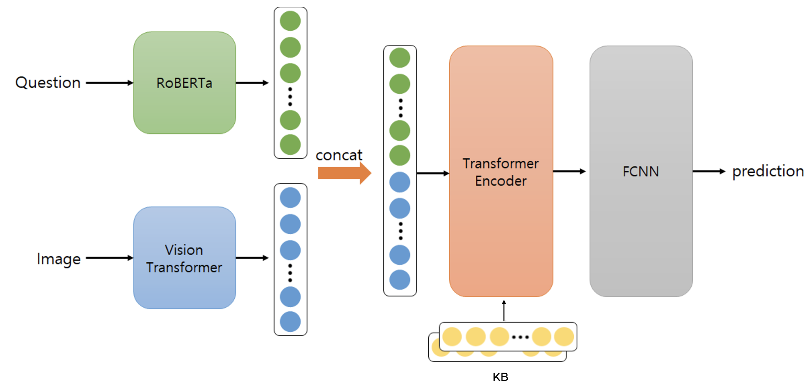
방법 02. RoBERTa & Vision Transformer Fusion Model

Slide 10
방법 03. ViLT: Vision and Language Transformer

Slide 11
향후 계획
학술 대회 선정
본격적인 개발 & 실험 시작

Slide 12
감사합니다

